Slide 1
THE BUCK-PASSING GAME
ROBERTO COMINETTI, MATTEO QUATTROPANI, MARCO SCARSINI
Mathieu Chedozeau | Safia Tehami | Yanis Arris

Slide 2

Table des matières
01
02
03
04
05
06
Introduction
Buck passing game deterministe
Le problème
Equilibre du jeu déterministe
Conclusion
Buck passing game stochastique
Equilibre du jeu stochastique

Slide 3

01
Introduction

Slide 4
Problème
Contribution
Terminologie
Structures clés

Slide 5
1.Le problème
Contexte
Contraintes et Enjeux
Dans une communauté fermée, les individus ont tendance à transférer la responsabilité de résoudre un problème à leurs voisins.
Tous bénéficient de la résolution du problème, en dépit d’un coût personnel.
Chaque agent préfère donc que quelqu’un d’autre s’en charge.
Version en réseau du problème du passager clandestin
Les agents ne peuvent passer la responsabilité qu’à leurs voisins dans un réseau social donné.
L’objectif de chaque agent est de recevoir le problème le moins souvent possible.
Il ne suffit pas de passer la responsabilité au hasard : le choix du voisin est stratégique pour éviter que le problème ne revienne trop rapidement.

Slide 6
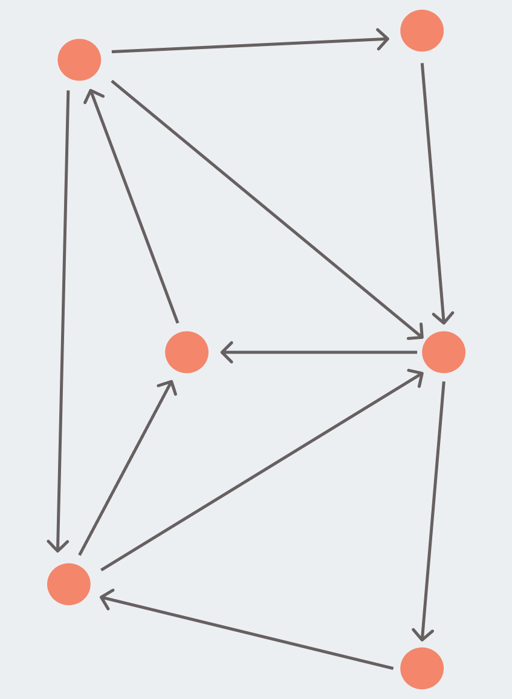
2.Contribution des auteurs
Modélisation
Jeu sur un graphe orienté fini
Les sommets sont les agents
Les arêtes représentent le transfert de responsabilité entre les agents
Premier agent à détenir la responsabilité est tiré aléatoirement par la Nature

Slide 7
Les deux versions du jeu
Jeu Déterministe
Chaque agent choisit définitivement à quel voisin passe la responsabilité
Le coût = fréquence asymptotique à laquelle l’agent reçoit la responsabilité
Le jeu est statique, malgré une dynamique infinie dans le temps
Jeu Stochastique
Les agents choisissent des probabilités de transmission
Le jeu induit une chaîne de Markov
Résultats clés
La distribution stationnaire = vecteur de coûts
Les équilibres purs du jeu déterministe sont aussi des équilibres du jeu stochastique
Existence d’équilibres prior-free
Résultats clés
Existence d’un potentiel ordinal généralisé
Existence d’équilibres de Nash purs
Existence d’équilibres prior-free

Slide 8
3.Terminologie
Graphe du modèle
G =(V,E) : graphe orienté représentant le réseau social
V={1,…,n} : ensemble des agents
E⊆V×V : relations de transfert de responsabilité
Graphe simple, sans boucles
Notions de base
Voisins sortants : N_{i}⁺ = {j | (i,j) ∈ E}, |N_{i}⁺| = degré sortant de i
Chemin : suite d’arêtes orientées successives
Graphe fortement connexe : pour tout i,j∈V, il existe un chemin de i vers j et un chemin de j vers i

Slide 9
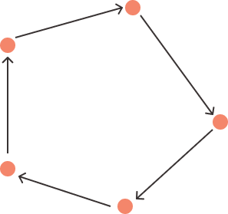
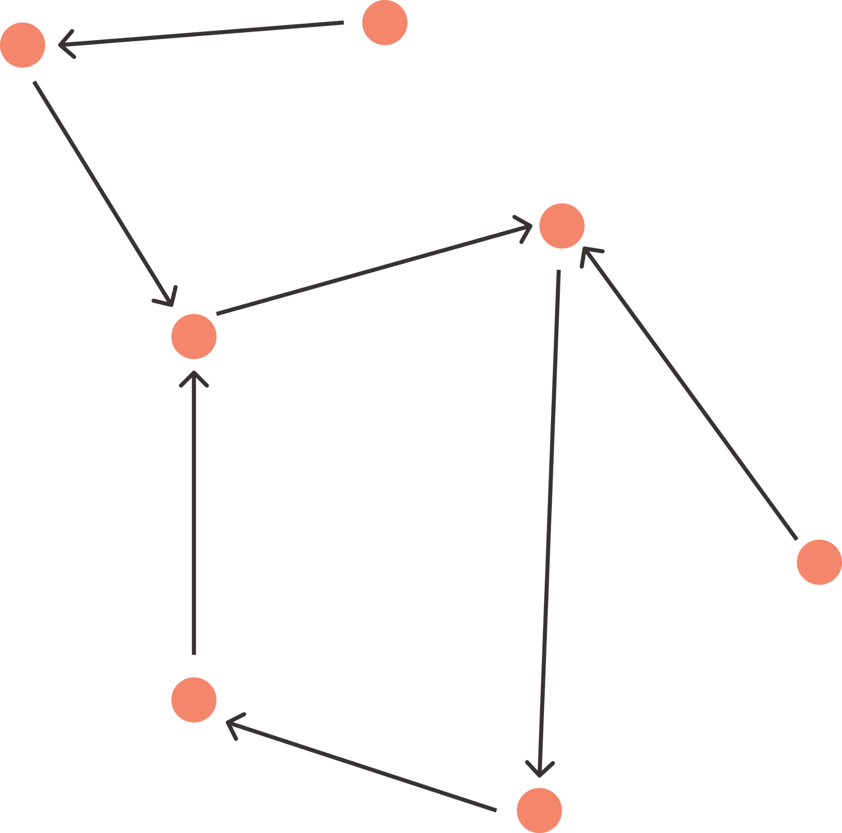
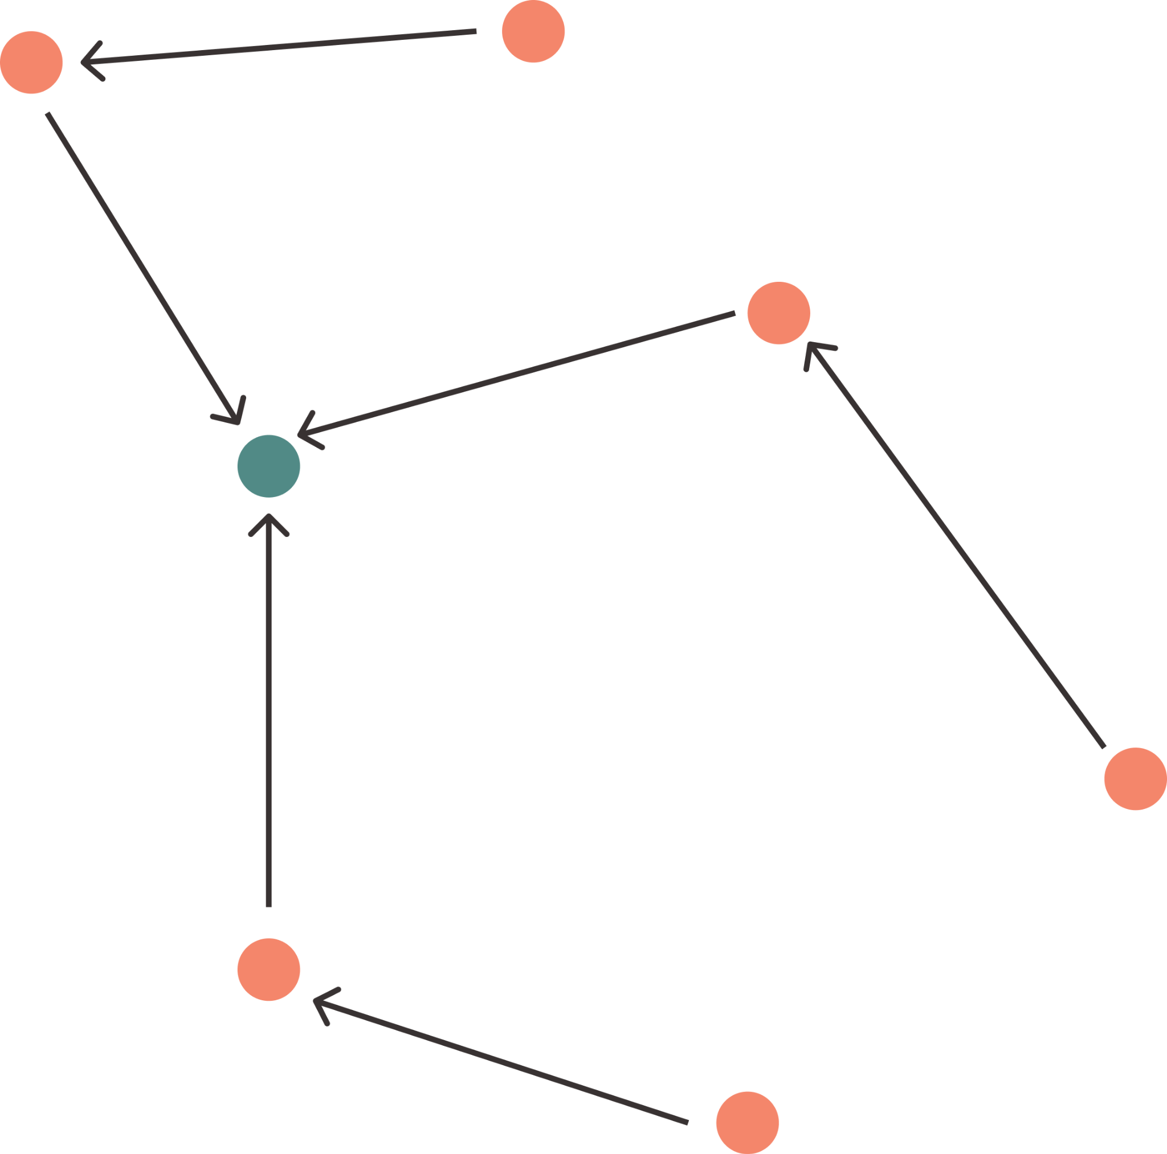
4.Structures clés
Cycle
Unicycle
Arbre enraciné en i
- sous-graphe fortement connexe
- chaque sommet a un degré sortant = 1
- chaque sommet a un degré sortant = 1
- contient exactement un cycle
- pas de cycle
- i a degré sortant 0
- tous les autres sommets ont degré sortant 1
Ex.
Ex.
Ex.

Slide 10
02
Buck passing game : version déterministe

Slide 11
Idée générale du jeu déterministe
On a :
un graphe orienté G = (V, E)
chaque sommet = un joueur
chaque arête (i,j) = i peut passer la responsabilité (le buck) à j
chaque joueur choisit une fois pour toutes UN voisin sortant
Pas de hasard dans les choix : stratégies pures, fixes.

Slide 12
Déroulement du jeu
Au temps 0 :
La nature choisit un joueur initial selon une loi de probabilité µ.
Ensuite :
le joueur qui a le buck le passe à son voisin désigné
ce voisin fait pareil
etc., indéfiniment
Comme chaque joueur a exactement une sortie, le processus devient déterministe après le tirage initial.

Slide 13
Structure du jeu : unicycle et cycles
Quand chaque joueur choisit un voisin :
on obtient un graphe induit G_{s} où chaque sommet a comme degré sortant 1
donc :
  chaque composante contient exactement un cycle
  avec éventuellement des chemins qui mènent vers ce cycle
Ces composantes sont appelées unicycles

Slide 14
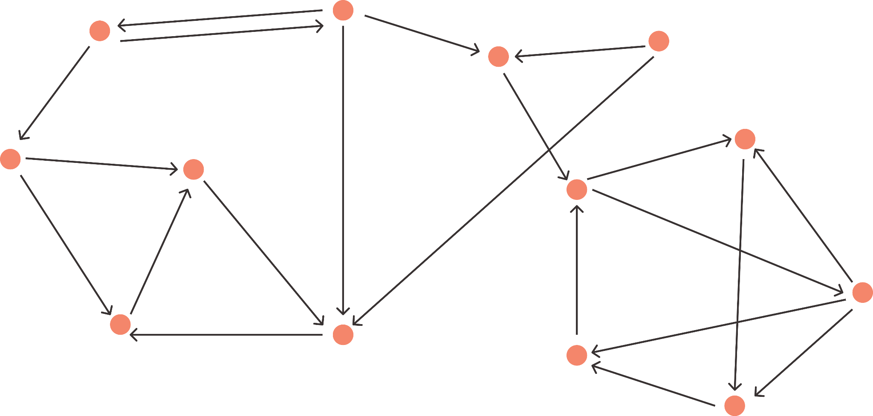
Exemple
G = (V, E) avec |V| = 13
∀ s ∈ V, d⁺(s) = nombre de voisins de s

Slide 15
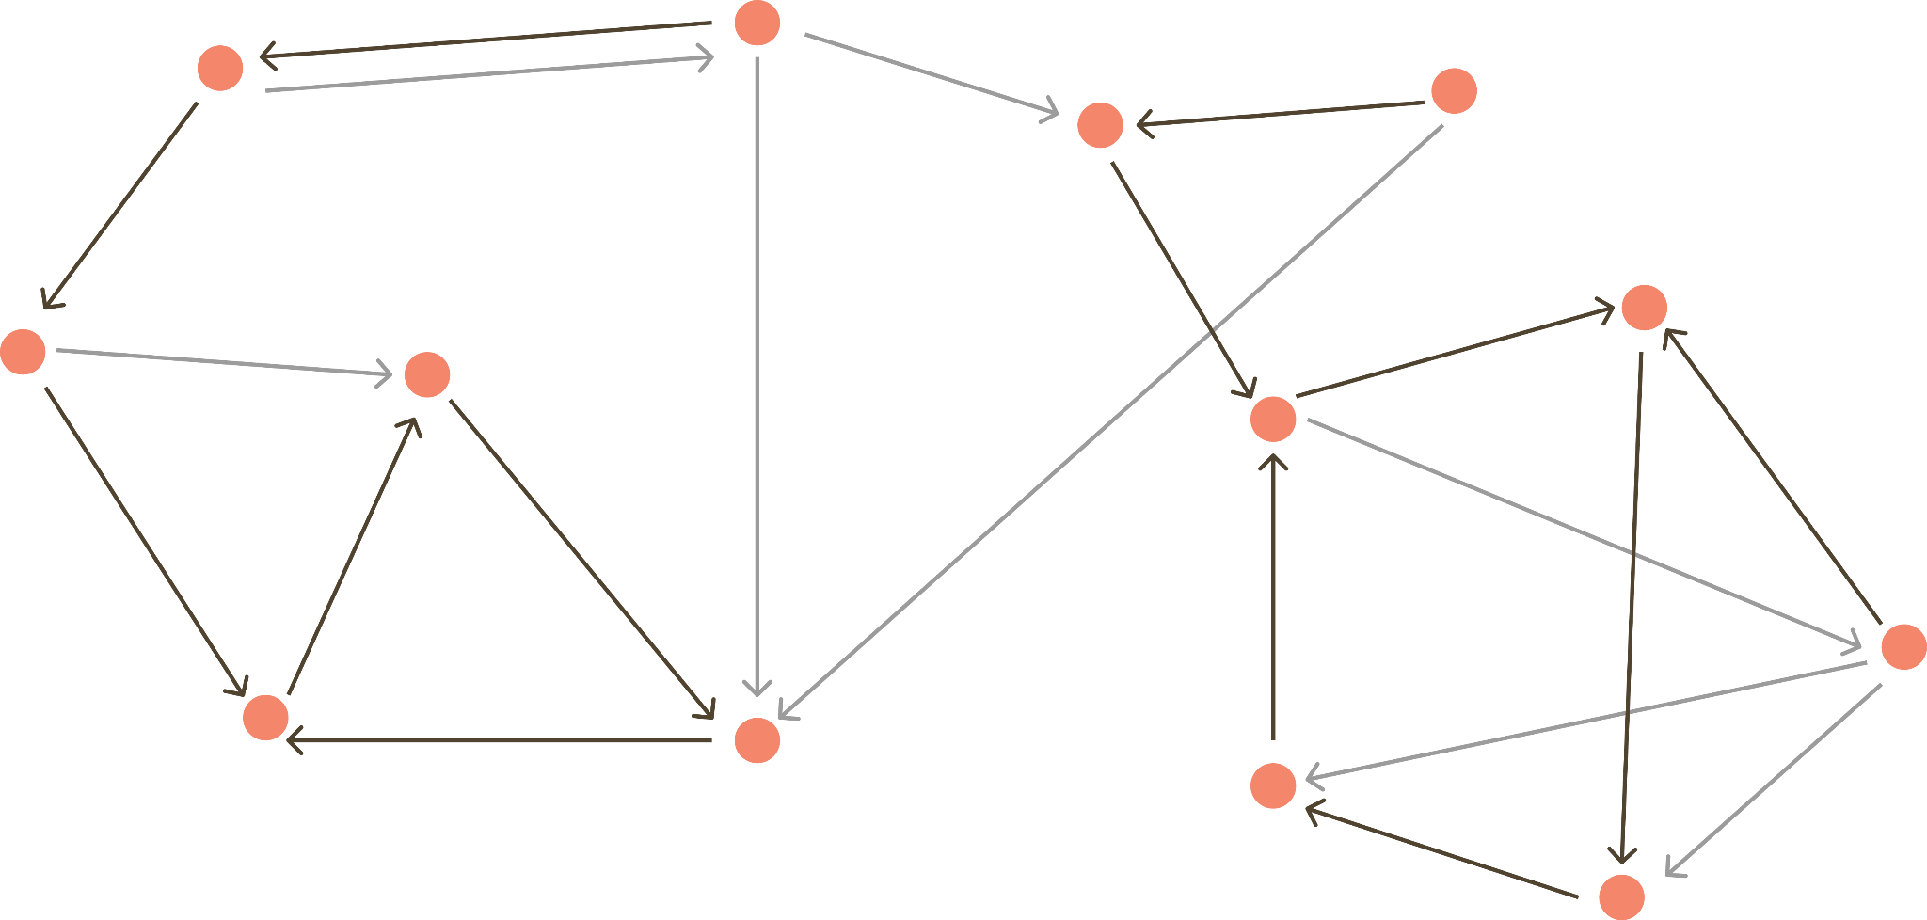
Exemple

Slide 16
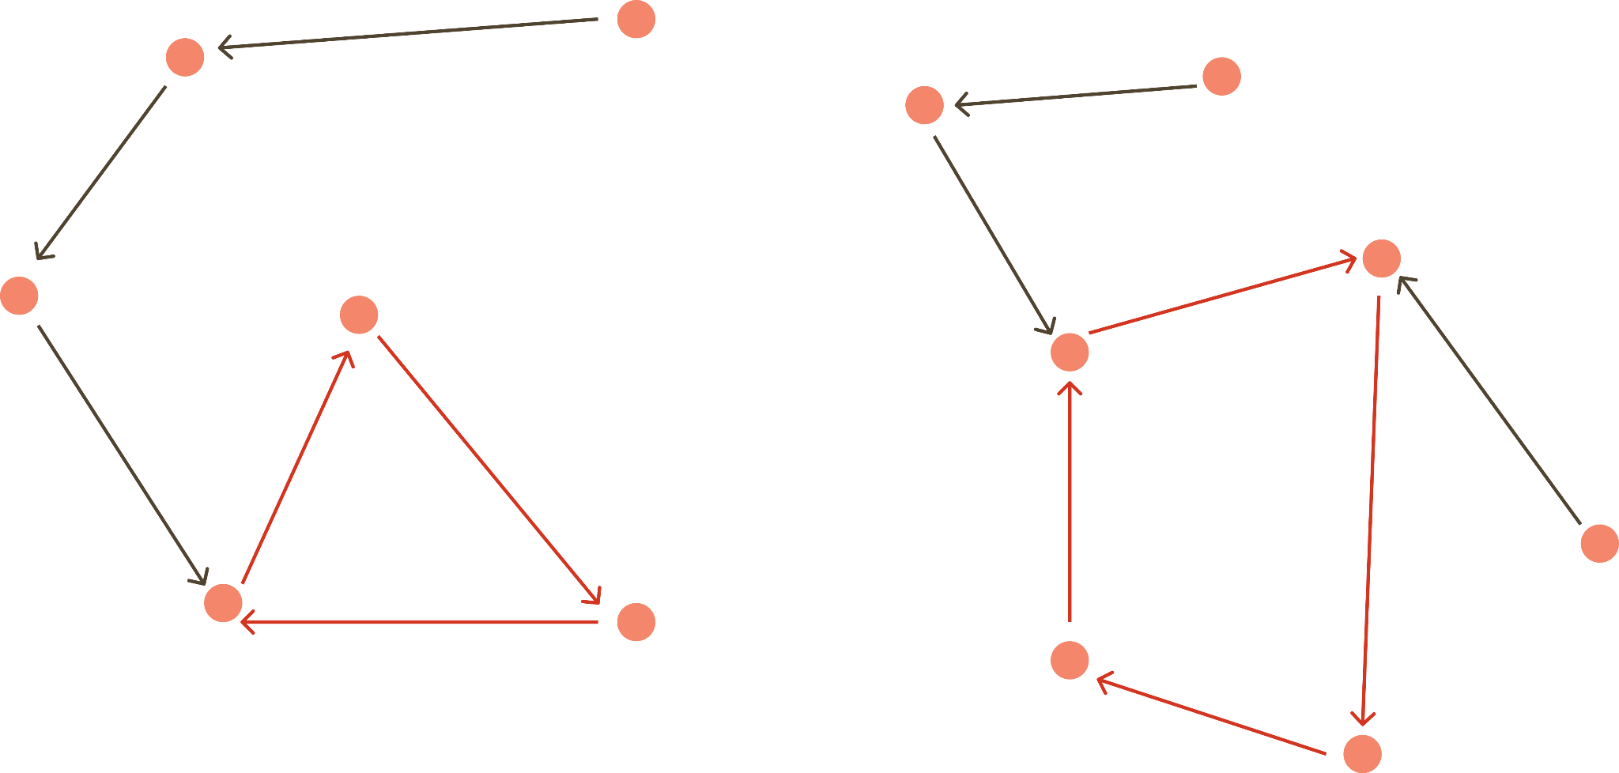
Exemple
Unicycles de tailles 3 et 4

Slide 17
03
Équilibre du jeu déterministe

Slide 18
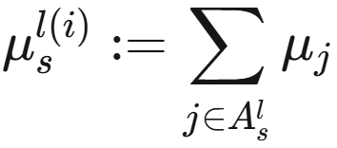
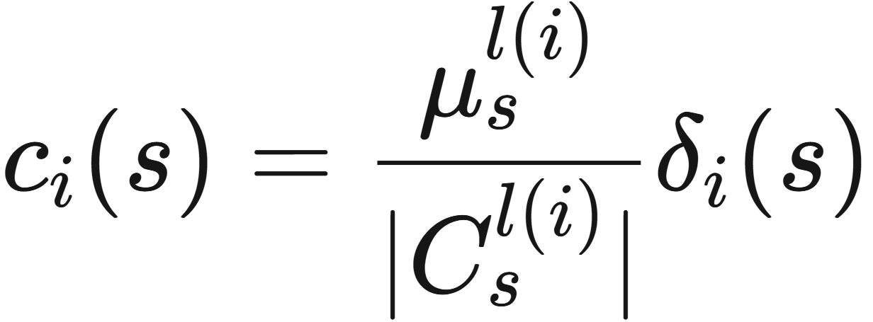
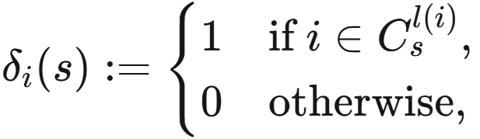
Coût d’un joueur
Le coût d’un joueur = la fréquence asymptotique à laquelle il reçoit le buck
Résultat fondamental :
1. Si un joueur n’est pas dans un cycle :
→ coût = 0
2. Si un joueur est dans un cycle de
longueur ( k ) : il reçoit le buck 1 fois sur k
Remarque:
Cela ne compte que si le buck arrive dans cette composante pondérée par la probabilité initiale (µ)
On a :
avec
et

Slide 19
Équilibre pur et déviation unilatérale
Équilibre pur
Déviation unilatérale
On s'intéresse à l'Équilibre de Nash en stratégie pure.
Les équilibres peuvent dépendre de la distribution initiale μ
L’objectif est de montrer l’existence d'équilibres robustes (indép. de μ)
Un joueur change seul le voisin auquel il
passe le buck
La déviation est profitable ssi :
sa fréquence asymptotique du buck diminue
Équilibre de Nash:
Aucun joueur ne peut réduire son coût en changeant de voisin

Slide 20
Pourquoi les équilibres dépendent de μ ?
Rôle de la distribution initiale
Le coût dépend :
Du cycle atteint
De sa longueur
De la probabilité d’atteindre le cycle
Les equilibres prior free (PFNE)
Équilibres valables pour toute loi initiale μ
Dépendent uniquement :
du graphe
des stratégies

Slide 21
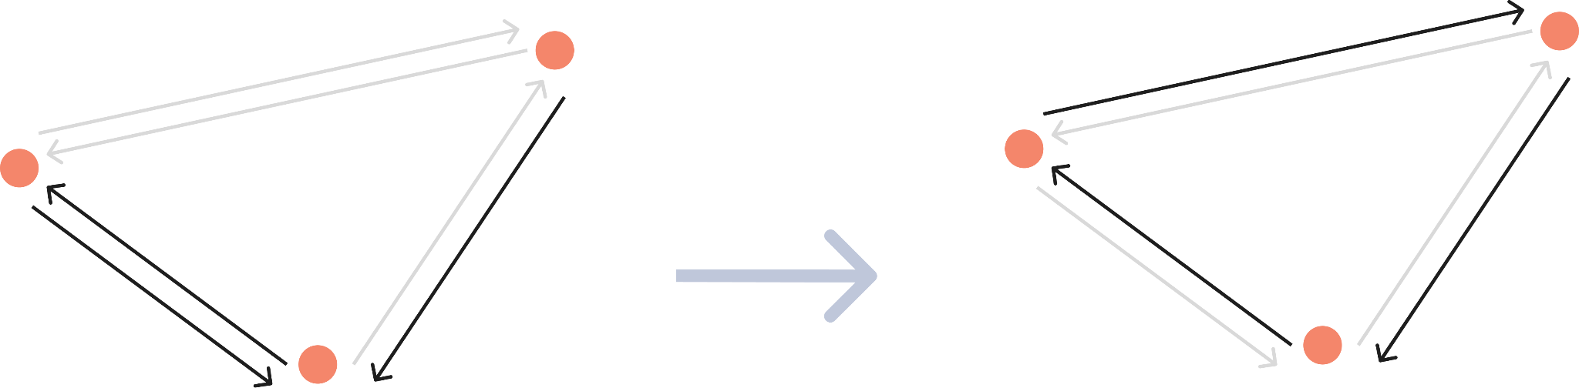
Chemin d'amélioration et FIP
Chemin d’amelioration
Un chemin d’amélioration est une suite de meilleures réponses:
s0→s1→s2→…
où chaque sk+1​ est une déviation profitable de sk
Propriété de finitude des améliorations (FIP)
Comme:
Tout chemin d’amélioration est fini
On ne peut pas améliorer indéfiniment
Alors:
Toute dynamique de meilleure réponse converge vers un équilibre de Nash pur

Slide 22



Potentiel du jeu déterministe
Fonction potentiel
La fonction potentiel sert à mesurer la qualité d’un profil
Conséquences
Un jeu fini admet un potentiel ordinal généralisé ⇔ Il satisfait la FIP
Potentiel si :
Potentiel ordinal si :
Potentiel ordinal généralisé si :

Slide 23
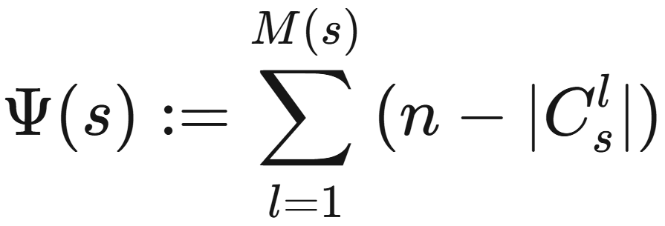
Déviations possibles sur un cycle
On a Ψ la fonction potentiel:
Interpretation
Cycles courts : forte pénalité
Cycles longs : améliore Ψ
Pas de cycle : idéal
Allonger le cycle
02. Briser le cycle
Passer le buck à quelqu’un hors du cycle mais dans la même composante
Le cout 1 / |C| diminue : diluer Ψ
Passer le buck vers une autre composante
Réduire le coût à 0
Notes:
Graphe induit decomposé en unicycles : C1s, … CM(s)s
N nb total de joueur - la taille de tous les unicycles du graphe induit

Slide 24
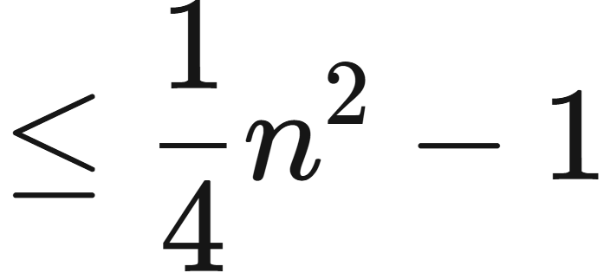
Borne de convergence
Théoreme
Stratégie adversaire
Longueur maximale d’un chemin d’amélioration :
Cette borne est atteignable
Fusionner les cycles un par un
Toujours choisir la pire déviation profitable
On atteint exactement : (¼)n² - 1 étapes
Pire cas
Graphe complet K_{n}
n pair
n/2 cycles de taille 2 au départ

Slide 25
04
Buck passing game : version stochastique

Slide 26
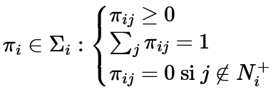
Extension stochastique du jeu
Idée générale
Les agents peuvent randomiser le passage du buck
Chaque joueur choisit une distribution de probabilité sur ses voisins
Le passage du buck devient une chaîne de Markov
Ensemble des stratégies
Ensemble des joueurs : V
Voisins sortants de i : N_{i}⁺
Simplexe de probabilités : Σ_{i}
Profil de stratégies : Σ=∏_{i∈V}Σ_{i} ​

Slide 27
Extension stochastique du jeu
Interpretation matricielle
Le profil π=(π₁,…,π_{n})
Équivalent à une matrice stochastique [π_{ij}]
Chaque ligne correspond à la stratégie d’un joueur
Graphe induit
Graphe orienté pondere G_{π}
Sommets : V
Arêtes : E_{π} = {(i,j) : π_{ij} > 0}
Poids des arêtes : π_{ij​}

Slide 28


Extension stochastique du jeu
Déroulement du jeu
Chaque joueur choisit une stratégie πi
À t=0, le buck est attribué selon la mesure initiale μ
Le joueur courant transmet le buck à un voisin aléatoire
Répéter le processus
Modélisation :
chaîne de Markov
Processus (X_{t})_{t≥0}
Chaîne de Markov homogène
Mesure initiale : μ
Matrice de transition : π

Slide 29

Extension stochastique du jeu
Coûts et équilibres
Coût du joueur i :
Défini comme dans le modèle déterministe
Espérance prise sur μ et π
Jeu (SBPG) noté : Γ(G,μ,Σ)
Ensemble des équilibres de Nash : NE(Σ)
Mesure stationnaire
Classes récurrentes
Chaque classe récurrente C^{π}_{ℓ} est une chaîne irréductible qui a :
Une mesure stationnaire unique ρ^{π}_{ℓ}
(Fréquence de visite de chaque joueur)
Extension à V
∀ sommet i in V : ρ^{π}_{ℓ} (i)=0 si i ∉ C^{π}_{ℓ}
Partition du graphe induit
V₀^{π} : sommets transitoires
C_{ℓ}^{π} : classes récurrentes
Notes:
Le buck passe par les classes v un nombre fini de fois
Les sommets transitoires sont ceux que le buck peut visiter, mais qu’il finit par quitter définitivement.
À long terme, ils ont donc un coût nul
Le buck circule indefiniment dans les classes recurrentes c
Union disjointe

Slide 30
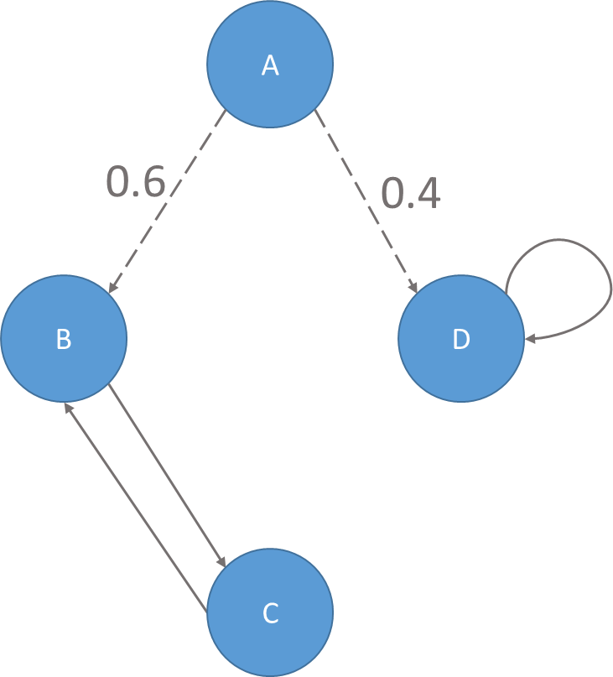
Extension stochastique du jeu
πA = (0, 0.6, 0, 0.4) → A passe à B (0.6) ou D (0.4).
πB = (0, 0, 1, 0) → B passe toujours à C.
πC = (0, 1, 0, 0) → C passe toujours à B.
πD = (0, 0, 0, 1) → D garde le buck (absorbant).
V_0^π = {A} (transitoire). → ρ_1^π = (0,0,0,0)
C_1^π = {B, C} (cycle récurrent) → ρ_1^π = (0, 0.5, 0.5, 0)
C_2^π = {D} (singleton absorbant) → ρ_2^π = (0, 0, 0, 1)
M(π) = 2.
μ_1^π = (1/4)(0.6 depuis A + 1 depuis B + 1 depuis C + 0 depuis D)
= (1/4)(0.6 +1 +1 +0) = 0.65
μ_2^π = (1/4)(0.4 +0 +0 +1) = 0.35
c_A = 0 c_B = 0.65 * 0.5 + 0.35 * 0 = 0.325
c_C = 0.65 * 0.5 + 0.35 * 0 = 0.325 c_D = 0.65 * 0 + 0.35 * 1 = 0.35
Notes:
ρ_1^π = (0, 0.5, 0.5, 0)
(fréquence égale dans le cycle de taille 2).
c_A = 0 (transitoire, jamais récurrent

Slide 31
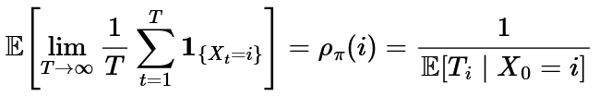
Extension stochastique du jeu
Théorème de l’Ergodicité
Soit :
(Xt)t≥0 une chaîne de Markov irréductible , Espace d’états fini : V , Matrice de transition : π, Distribution initiale : μ
Il existe une unique mesure stationnaire ρπ
Résultat clé
Pour tout état i∈V_{i} :
T_{i} = temps de retour en i
ρ_{π}(i) = fréquence asymptotique de visite de i
Notes:
À long terme, la proportion de temps passée dans un état i est donnée par la mesure stationnaire ρπ(i)

Slide 32
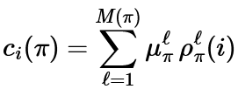


Extension stochastique du jeu
Cas : chaîne non irréductible
Le graphe Gπ peut contenir plusieurs classes récurrentes
À partir de n’importe quel état initial, la chaîne :
traverse éventuellement des états transitoires
est sûrement absorbée dans une classe récurrente Cπℓ, avec proba:
Donc la probabilité totale avec laquelle le buck est absorbé dans Cπℓ:
Dynamique interne et coût
La chaîne restreinte à Cπℓ est irréductible
Elle admet une mesure stationnaire unique ρπℓ
ρπℓ(i)= fréquence asymptotique du fardeau sur i
Remarque
μℓπ : dans quelle classe est le buck
ρℓπ(i) : répartition au sein de la classe
Notes:
Le théorème ergodique s’applique uniquement aux chaînes irréductibles
Or, dans notre jeu : le graphe Gπpeut avoir plusieurs classes récurrentes
Le buck finira par etre absorbé dans une classe rec a partir de n’importe quel etat avec proba p
:proba total avec laquelle le buck sera absoorbé mu = somme des mu _j* p
Le cout de joueur peut alors etre exprimé coomme ci = somme des mu* rho
la dynamique dépend du point de départ

Slide 33
05
Relation entre la version déterministe et stochastique

Slide 34
Différence entre DBPG et SBPG
DBPG
SBPG
Chaque joueur tire une fois un voisin fixe au début
Après tirage → dynamique déterministe pour toute la partie
Coût attendu = moyenne pondérée sur les réalisations pures (cycles fixes)
À chaque passage du buck : nouveau tirage indépendant selon π_i
Dynamique stochastique persistante → vraie chaîne de Markov ergodique
Remarque
SBPG n’est pas l’extension mixte du DBPG

Slide 35
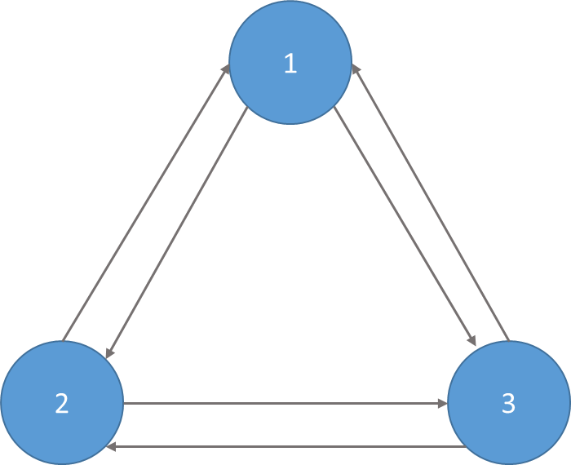
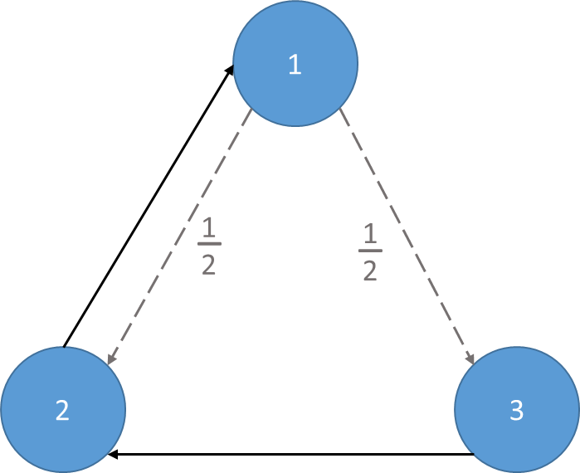
Différence entre DBPG et SBPG
Joueur 1 tire une fois :
2 (proba 1/2) → Cycle 1-2,
coûts (1/2, 1/2, 0).
3 (proba 1/2) → Cycle 1-3-2,
coûts (1/3, 1/3, 1/3).
Coût pour 1 : (1/2)(1/2) + (1/2)(1/3)
= 1/4 + 1/6 = 5/12 ≈ 0.4167
Resolution avec : ρ P = ρ, ∑ρ=1
Cout = (2/5, 2/5, 1/5)
On imagine une version stochastique du jeu précédent avec :
π₁ = (0, 1/2, 1/2) → Passe à 2 ou 3 avec 1/2.
π₂ = (1, 0, 0) → Passe toujours à 1.
π₃ = (0, 1, 0) → Passe toujours à 2.
Exemple illustratif du papier

Slide 36


Equilibre de Nash entre DBPG et SBPG
Théoreme
Tout équilibre de Nash du jeu déterministe (où chaque joueur choisit un seul voisin fixe) reste un équilibre de Nash quand on passe au jeu stochastique (où les joueurs peuvent randomiser). NE(S) ⊆ NE(Σ)
NE(S) : Équilibres de Nash dans DBPG NE(Σ) : Équilibres dans SBPG
Idée de la preuve
Supposons ∃ s ∈ NE(S) mais s ∉ NE(Σ):
Le coût dépend d’une moyenne pondérée des temps de retour depuis les voisins
Dans la version stochastique :
Pour un profil deterministe s :
Notes:
Il existerait alors un joueur qui ne peut pas améliorer son coût par une déviation déterministe, mais qui peut l’améliorer par une déviation stochastique.
Plus le retour est lent plus le cout est faible
À partir de i :
on fait un pas (le +1)
puis on va vers j avec proba πij
et on attend le retour en i depuis j
Pas de moyenne : on va certainement vers si
Intuition a garder la moyenne ne peut pas depasser le maximum

Slide 37


Preuve du théorème
Cas 1: Une seule classe recurrente
Cas 2: Plusieurs classes recurrentes
Un joueur rationnel (dans le cas deterministe) envoie le buck là où il mettra la plus de temps à revenir
Si on suppose que la randomisation améliore la situation, donc:
Il existerait donc forcément un voisin meilleur que la moyenne : CONTRADICTION
Si i est dans une classe C_{l} avec μ^{ℓ}_{s} > 0 :
Dans un NE déterministe tous les voisins sortants de i mènent dans la même unicycle
Si μ^{ℓ}_{s} = 0 :
coût de i déjà nul → pas d’intérêt à dévier
Dans tous les cas : Pas d’amelioration
s ∈ NE(S) ⇒ s ∈ NE(Σ)
Notes:
On distingue deux cas :
s induit une seule classe récurrente
s induit plusieurs classes récurrentes

Slide 38
06
Conclusion
Démonstration du code

Slide 39
Merci pour votre attention !

